Slide 1
Projet JPO

Slide 2
Plan
I)Contexte
II)Objectifs (besoins et contraintes)
III)Analyse fonctionnelle
IV)Gestion de projet
V)Conclusion

Slide 3
Contexte
Commanditaire: Mandine Jarverzac
Enjeux de l'application:
-fonctionnelle
-facile d'utilisation
-répondant aux objectifs
-esthétiquement agréable

Slide 4
Objectifs
-Organisation d'un planning
-Gestion des favoris et notification
-Affichage de la carte et itinéraire
-Remplissage d'un formulaire de satisfaction

Slide 5
Reformulation du besoin
-Service cartographique
-Bases de données
-Accès aux bases de données pour les admin

Slide 6
Contraintes
-Cahier des charges
-CNIL
-Charte graphique
-Accès à la base de données
-Serveurs

Slide 7
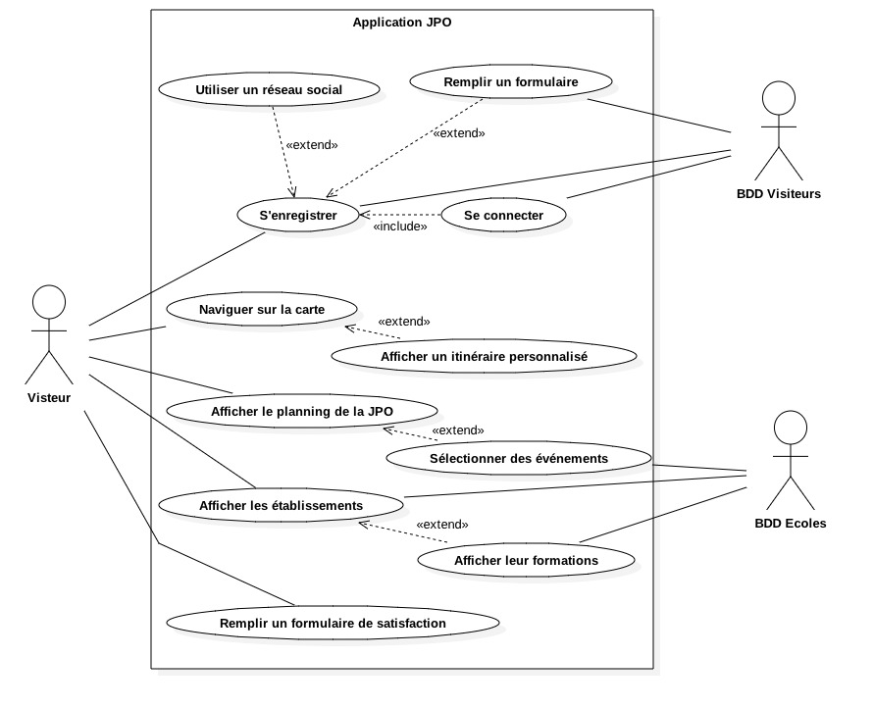
Analyse (cas d'utilisation)

Slide 8
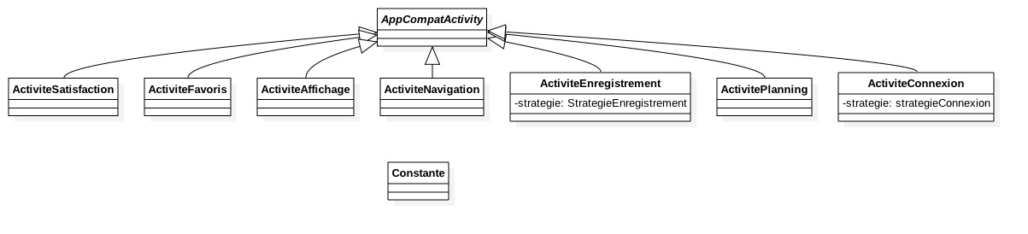
Analyse (classes)

Slide 9
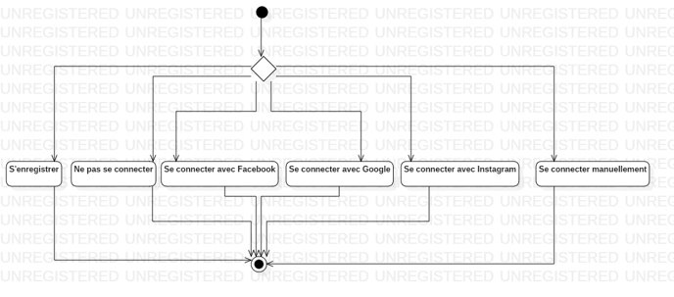
Analyse (activité)

Slide 10
Analyse (séquence)

Slide 11

Descartes à la carte ;)
Chef de projet: Emilie Jochel

Slide 12
Répartition des tâches

Slide 13
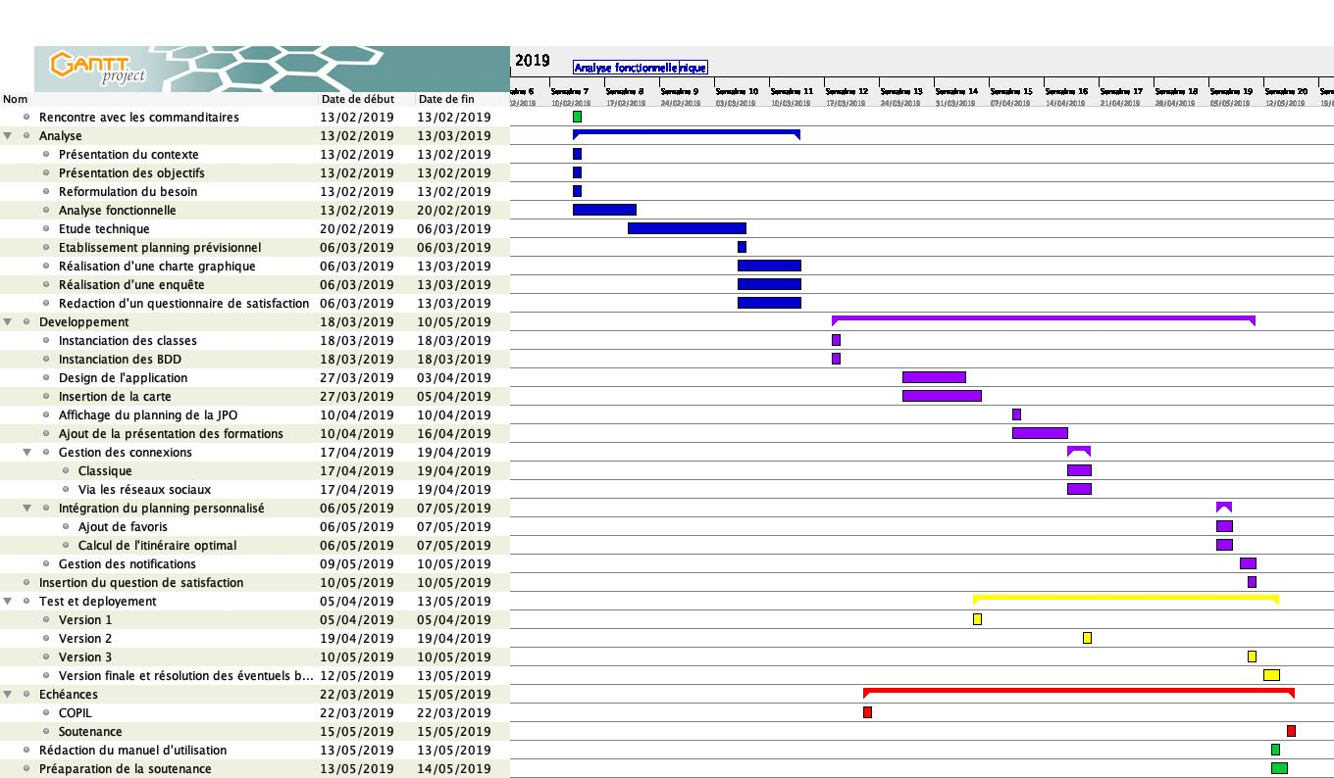
Planning

Slide 14
Risques
-Problèmes avec la CNIL
-Désaccord entre les protagonistes
-Logiciels payants
-Application ne répondant pas aux attentes des utilisateurs

Slide 15
Conclusion

Slide 16
Merci de votre attention

